Slide 1
COMPRESSORE ASSIALE MULTISTADIO
Gruppo 7
Riccardo Lodi Rizzini 811007
Paolo Luzzana 807479
Simone Magli 806658
Gionata Manduchi 810967
Andrea Rossi 810829

Slide 2
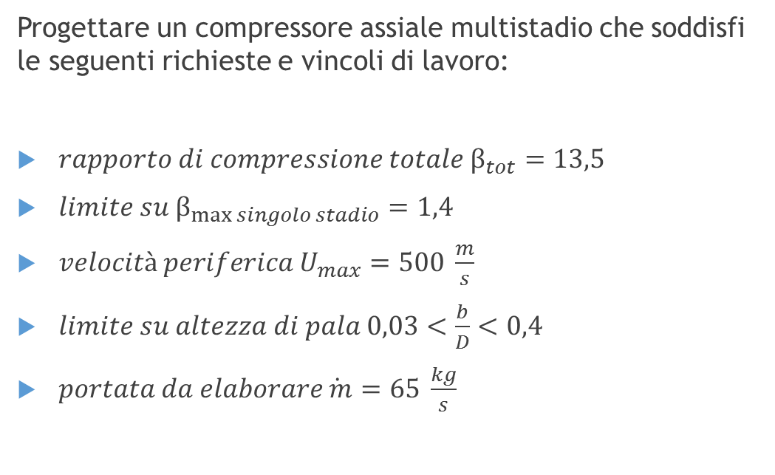
INTRODUZIONE Richieste
Progettare un compressore assiale multistadio che soddisfi le seguenti richieste e vincoli di lavoro:
$rapporto di compressione totale β_{tot}=13,5$
$limite su β_{\max{singolo stadio}}=1,4$
${velocità periferica U}_{max}=500 \frac{m}{s}$
$limite su altezza di pala 0,03<\frac{b}{D}<0,4$
$portata da elaborare\dot{ m}=65 \frac{kg}{s}$

Slide 3
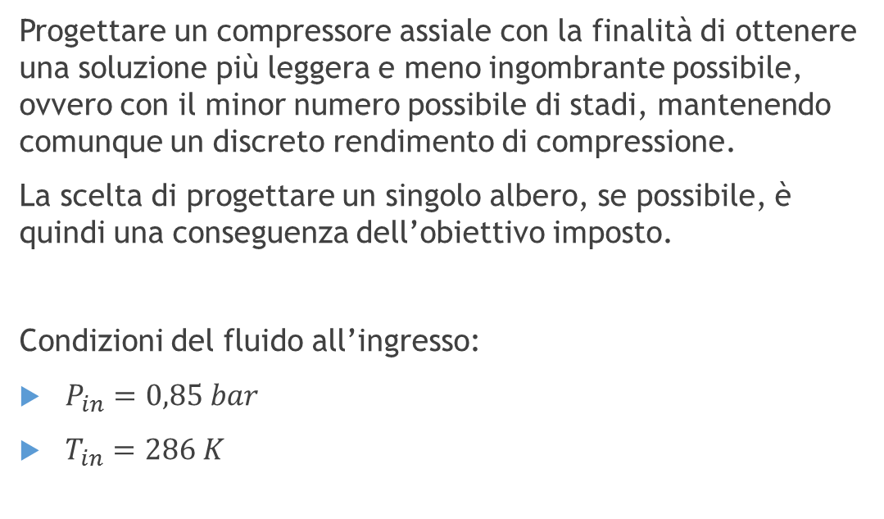
INTRODUZIONE Obiettivi del gruppo
Progettare un compressore assiale con la finalità di ottenere una soluzione più leggera e meno ingombrante possibile, ovvero con il minor numero possibile di stadi, mantenendo comunque un discreto rendimento di compressione.
La scelta di progettare un singolo albero, se possibile, è quindi una conseguenza dell’obiettivo imposto.
Condizioni del fluido all’ingresso:
$P_{in}=0,85 bar$
$T_{in}=286 K$

Slide 4
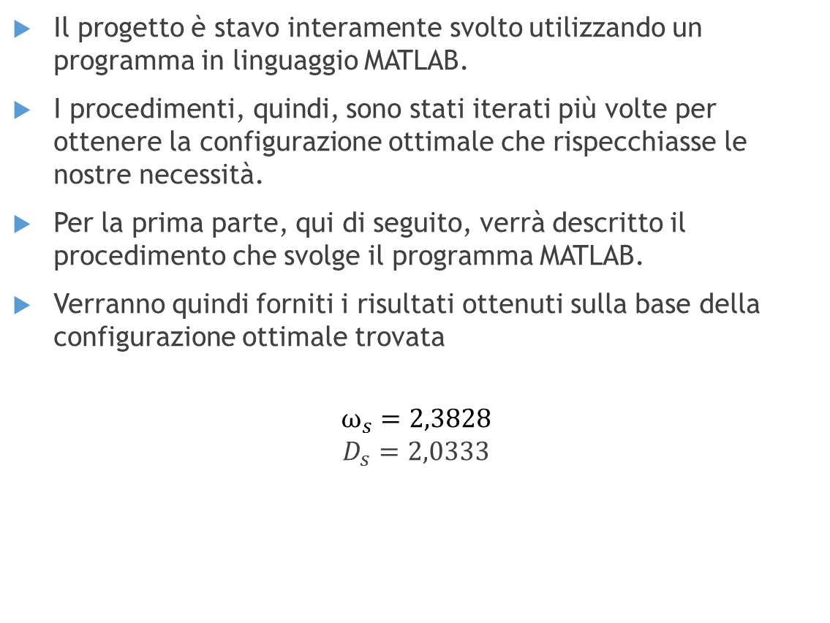
PREMESSA
Il progetto è stavo interamente svolto utilizzando un programma in linguaggio MATLAB.
I procedimenti, quindi, sono stati iterati più volte per ottenere la configurazione ottimale che rispecchiasse le nostre necessità.
Per la prima parte, qui di seguito, verrà descritto il procedimento che svolge il programma MATLAB.
Verranno quindi forniti i risultati ottenuti sulla base della configurazione ottimale trovata
$$ω_{s}=2,3828$$
$$D_{s}=2,0333$$

Slide 5
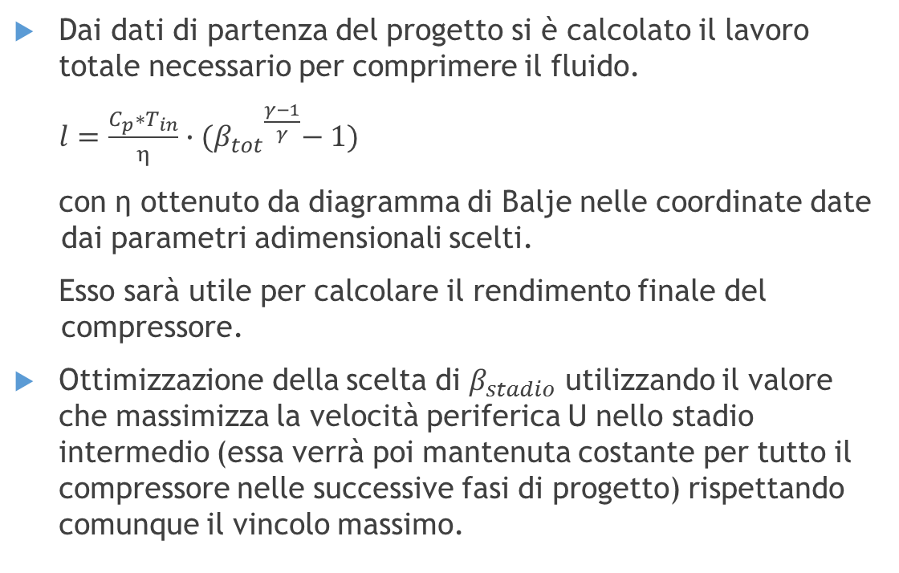
PRIMA PARTE La scelta del rapp. di compressione
Dai dati di partenza del progetto si è calcolato il lavoro totale necessario per comprimere il fluido.
$l=\frac{C_{p}∗T_{in}}{η}∙{{(β}_{tot}}^{\frac{γ−1}{γ}}−1)$
con η ottenuto da diagramma di Balje nelle coordinate date dai parametri adimensionali scelti.
Esso sarà utile per calcolare il rendimento finale del compressore.
Ottimizzazione della scelta di $β_{stadio}$ utilizzando il valore che massimizza la velocità periferica U nello stadio intermedio (essa verrà poi mantenuta costante per tutto il compressore nelle successive fasi di progetto) rispettando comunque il vincolo massimo.

Slide 6
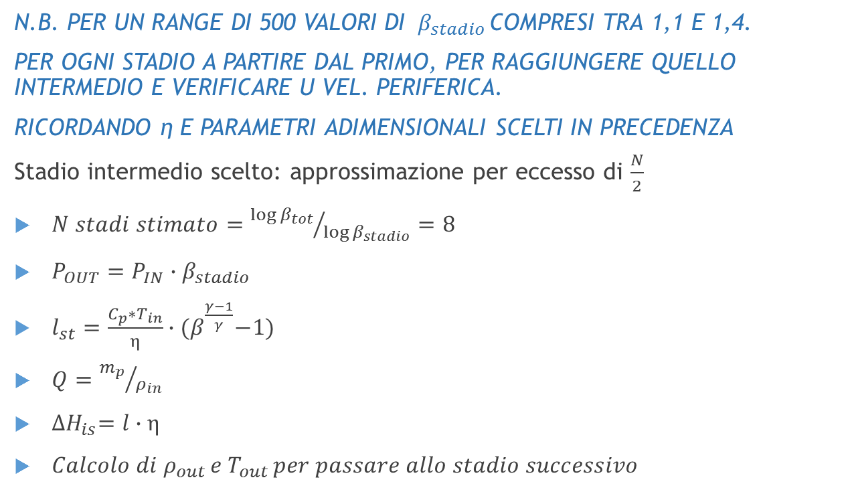
PRIMA PARTE Equazioni per ottimizzazione
N.B. PER UN RANGE DI 500 VALORI DI ${ β}_{stadio }$COMPRESI TRA 1,1 E 1,4.
PER OGNI STADIO A PARTIRE DAL PRIMO, PER RAGGIUNGERE QUELLO INTERMEDIO E VERIFICARE U VEL. PERIFERICA.
RICORDANDO η E PARAMETRI ADIMENSIONALI SCELTI IN PRECEDENZA
Stadio intermedio scelto: approssimazione per eccesso di $\frac{N}{2}$
$N stadi stimato={\log{β_{tot}}}/{\log{β_{stadio}}}=8$
$P_{OUT}={P_{IN}∙β}_{stadio}$
$l_{st}=\frac{C_{p}∗T_{in}}{η}∙{(β}^{\frac{γ−1}{γ}}−1)$
$Q={m_{p}}/{ρ_{in}}$
${∆H}_{is}=l∙η$
$Calcolo di ρ_{out }e T_{out }per passare allo stadio successivo$

Slide 7
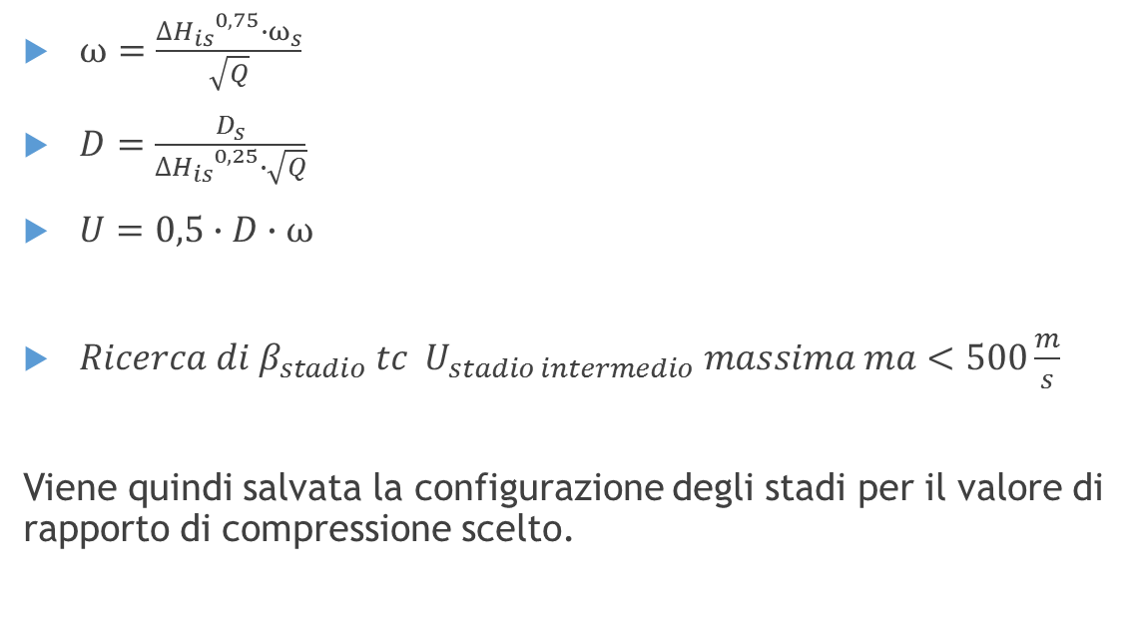
PRIMA PARTE Equazioni per ottimizzazione
$ω=\frac{{{∆H}_{is}}^{0,75}∙ω_{s}}{\sqrt{Q}}$
$D=\frac{D_{s}}{{{∆H}_{is}}^{0,25}∙\sqrt{Q}}$
$U=0,5∙D∙ω$
$Ricerca di β_{stadio} tc{ U}_{stadio intermedio} massima ma<500\frac{m}{s}$
Viene quindi salvata la configurazione degli stadi per il valore di rapporto di compressione scelto.

Slide 8
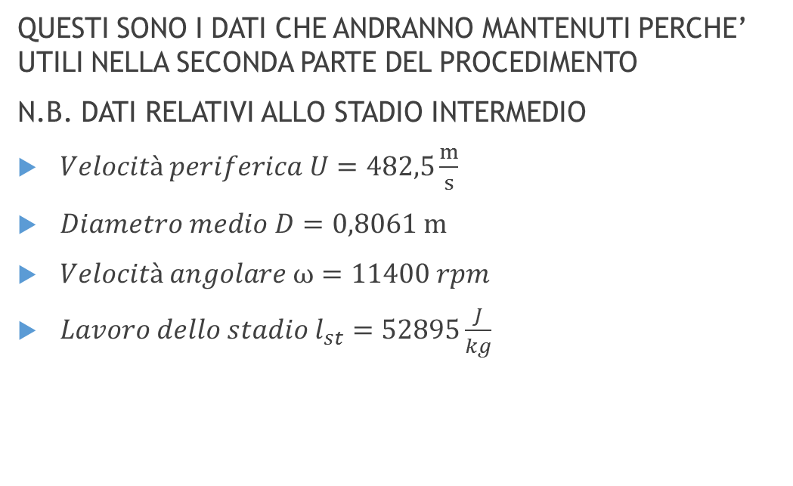
PRIMA PARTE Dati importanti
QUESTI SONO I DATI CHE ANDRANNO MANTENUTI PERCHE’ UTILI NELLA SECONDA PARTE DEL PROCEDIMENTO
N.B. DATI RELATIVI ALLO STADIO INTERMEDIO
$Velocità periferica U=482,5\frac{m}{s}$
$Diametro medio D=0,8061 m$
$Velocità angolare ω=11400 rpm$
$Lavoro dello stadio l_{st}=52895\frac{J}{kg}$

Slide 9
NEXT STEP Studio di tutti gli stadi
OBIETTIVO DI QUESTA OPERAZIONE
Studiare le condizioni di lavoro effettive di ogni singolo stadio
Ottenuti i rapporti di compressione reali, dedurre quindi il numero di stadi necessario per rispettare le richieste iniziali
Perché?
Ci si aspetta sia necessario un numero di stadi maggiore rispetto a quello calcolato in precedenza a rapporto di compressione costante.
Verificare che sia rispettato il vincolo sull’altezza di pala per l’intera macchina
Perché?
C’è il rischio che il gas in ingresso richieda una sezione troppo grande per garantire la portata necessaria, e al contrario in uscita ne richieda una troppo piccola.

Slide 10
Studio di tutti gli stadi Premesse
IPOTESI DI PARTENZA PER EFFETTUARE L’OPERAZIONE
Velocità meridiana costante
Diametro medio costante
Logica di stadio ripetuto
PARTICOLARITA’: studio iterativo di ottimizzazione eseguito a partire dal primo stadio
Perché?
Per evitare il rischio di non riuscire a rispettare le cond. iniziali
Con valori di lavoro, diametro medio, velocità di rotazione dello stadio intermedio analizzato in precedenza
Con la più grande velocità meridiana utilizzabile nel rispetto del vincolo dell’altezza di pala

Slide 11
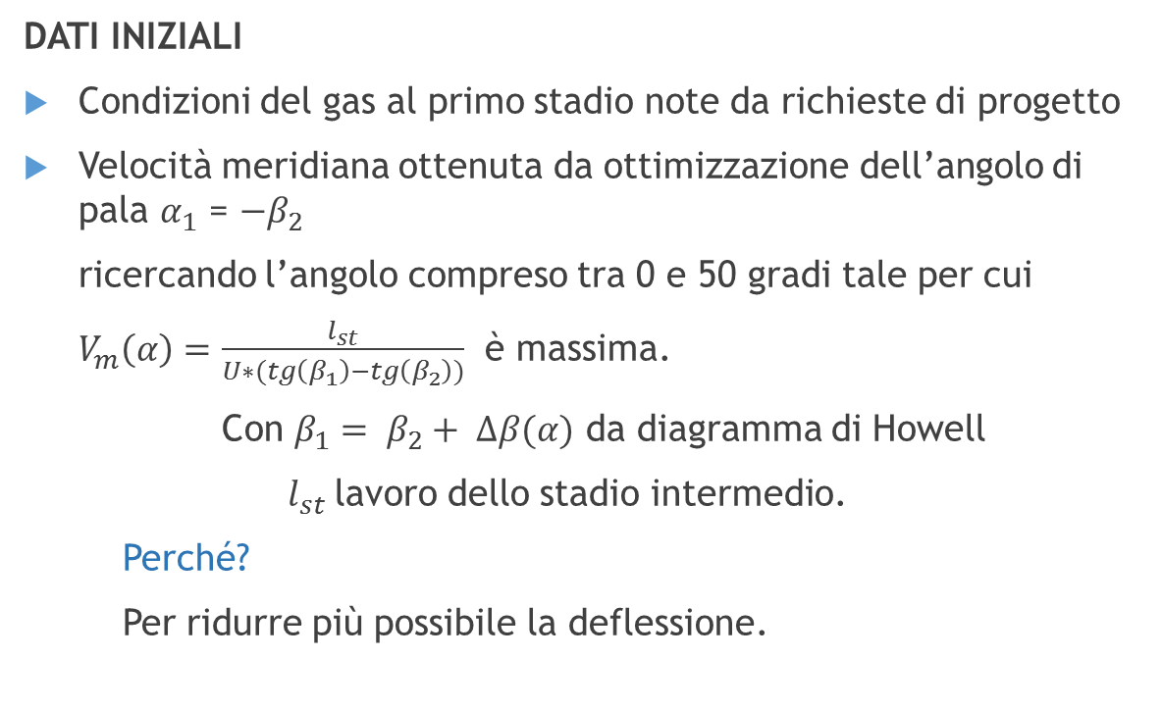
Studio di tutti gli stadi Procedura generale
DATI INIZIALI
Condizioni del gas al primo stadio note da richieste di progetto
Velocità meridiana ottenuta da ottimizzazione dell’angolo di pala $α_{1}$ = $−β_{2}$
ricercando l’angolo compreso tra 0 e 50 gradi tale per cui
$V_{m}\left(α\right)=\frac{l_{st}}{U∗(tg\left(β_{1}\right)−tg\left(β_{2}\right))}$ è massima.
Con $β_{1}= β_{2}+ ∆β(α)$ da diagramma di Howell
$l_{st}$lavoro dello stadio intermedio.
Perché?
Per ridurre più possibile la deflessione.

Slide 12
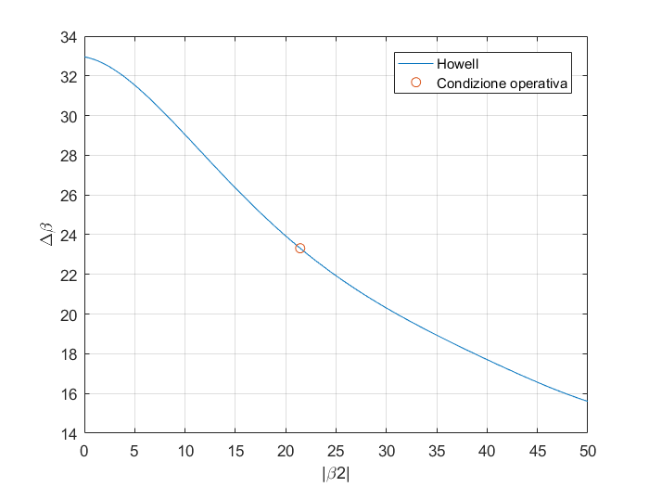
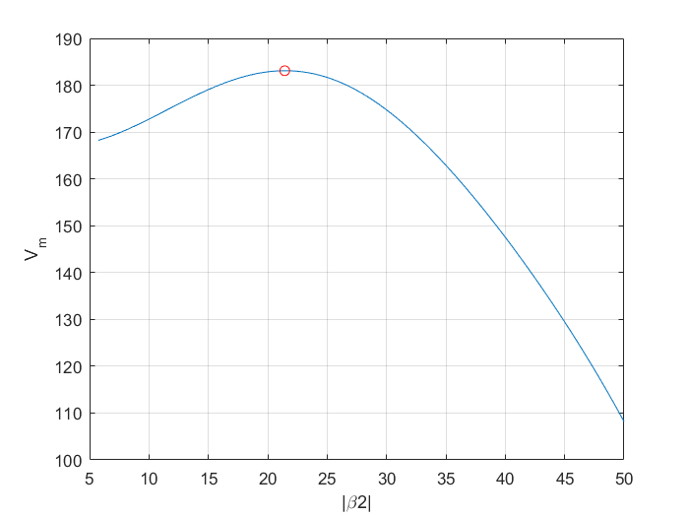

Studio di tutti gli stadi La decisione di $V_{m}$
Per $α$ circa 22 gradi, $V_{m}=183 \frac{m}{s}$

Slide 13
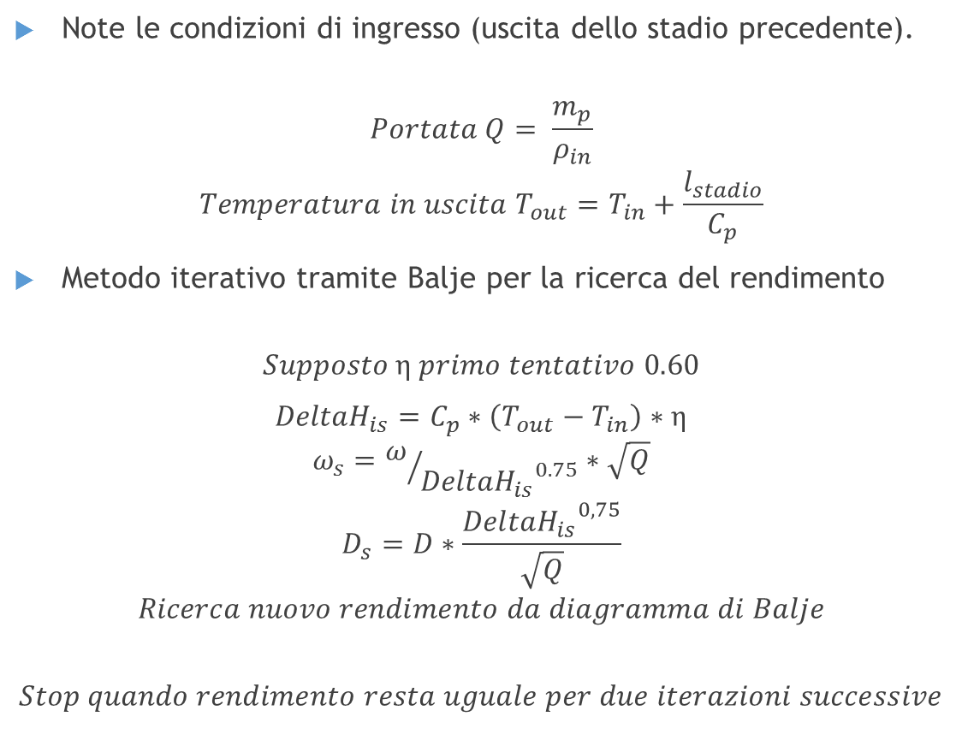
Studio di tutti gli stadi Procedura generale
Note le condizioni di ingresso (uscita dello stadio precedente).
$$Portata Q= \frac{m_{p}}{ρ_{in}}$$
$$Temperatura in uscita T_{out}=T_{in}+\frac{l_{stadio}}{C_{p}}$$
Metodo iterativo tramite Balje per la ricerca del rendimento
$$Supposto η primo tentativo 0.60$$
${DeltaH}_{is}=C_{p}∗\left(T_{out}−T_{in}\right)∗η$
$$ω_{s}=ω/{{{DeltaH}_{is}}^{0.75}}∗\sqrt{Q}$$
$$D_{s}=D∗\frac{{{DeltaH}_{is}}^{0,75}}{\sqrt{Q}}$$
$$Ricerca nuovo rendimento da diagramma di Balje$$
$$Stop quando rendimento resta uguale per due iterazioni successive$$

Slide 14
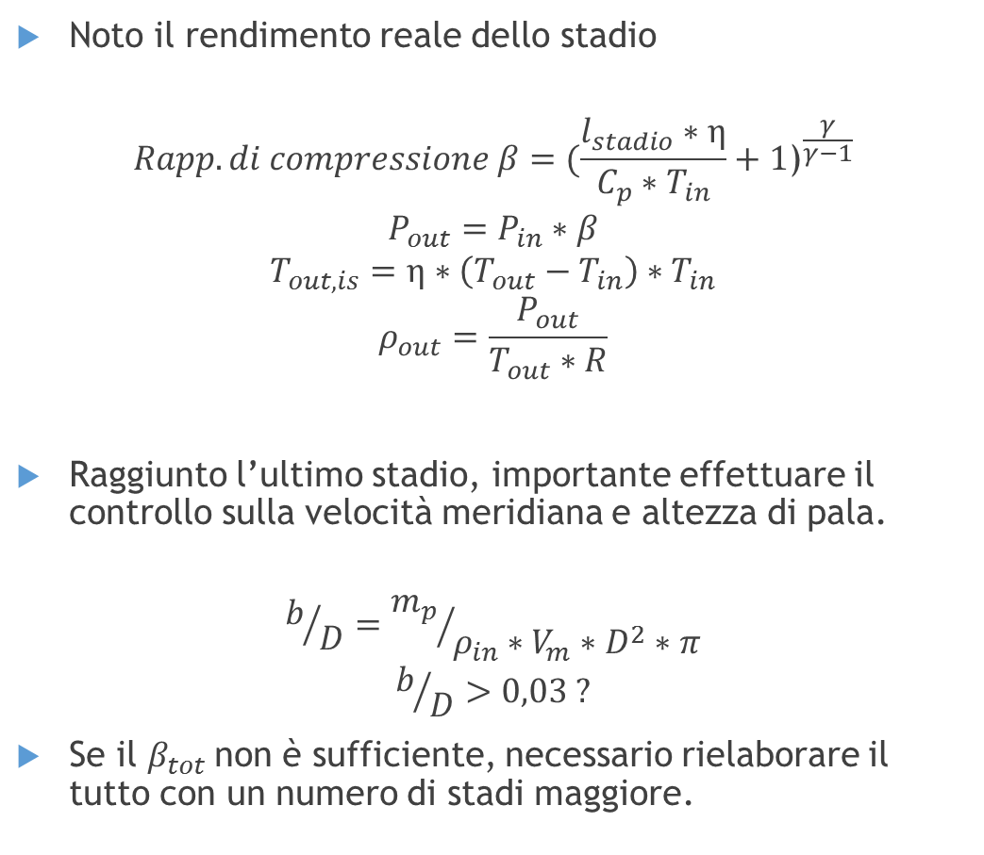
Studio di tutti gli stadi Procedura generale
Noto il rendimento reale dello stadio
$$Rapp. di compressione β=({\frac{l_{stadio}∗η}{C_{p}∗T_{in}}+1\text{)}}^{\frac{γ}{γ−1}}$$
$$P_{out}=P_{in}∗β$$
$$T_{out,is}=η∗\left(T_{out}−T_{in}\right)∗T_{in}$$
$$ρ_{out}=\frac{P_{out}}{T_{out}∗R}$$
Raggiunto l’ultimo stadio, importante effettuare il controllo sulla velocità meridiana e altezza di pala.
$$b/D={m_{p}}/{ρ_{in}∗V_{m}∗D^{2}∗π}$$
$$b/D>0,03 ?$$
Se il $β_{tot}$non è sufficiente, necessario rielaborare il tutto con un numero di stadi maggiore.

Slide 15
Studio di tutti gli stadi Procedura generale
SE LA CONFIGURAZIONE NON PASSA IL CONTROLLO?
Limitazione della velocità meridiana a quella massima tollerata in uscita dall’ultimo stadio in base alle condizioni del gas stimate e al limite sull’altezza di pala, sempre presente.
Importante è, allo stesso tempo, assicurarsi che la velocità meridiana scelta continui a garantire anche il rispetto del vincolo all’ingresso, ma su questo frangente non si sono riscontati problemi.
Quello che si ottiene, alla fine, è un resoconto sul diagramma di Balje delle condizioni di funzionamento di ogni singolo stadio in base alle condizioni iniziali stabilite.

Slide 16
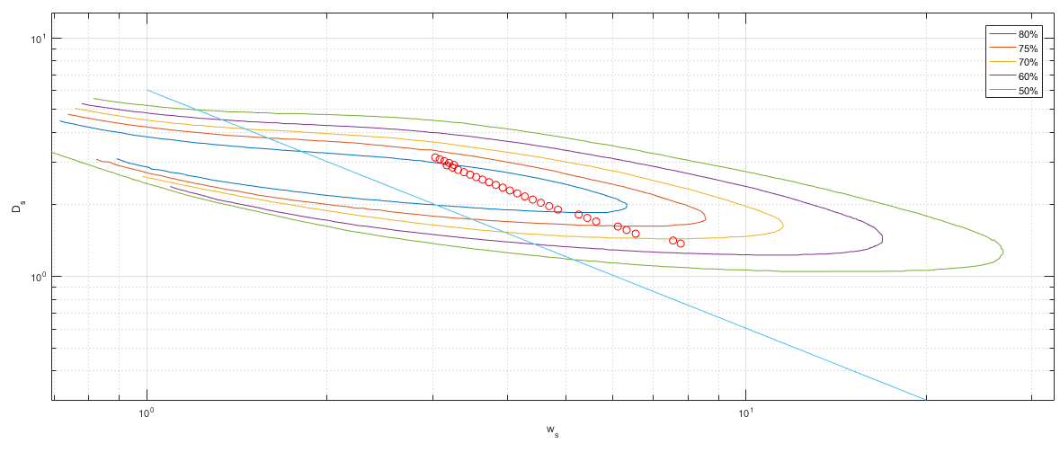

Studio di tutti gli stadi Note importanti
Estrema dipendenza da scelte iniziali del progettista.
Per $ω_{s}=2,3828; D_{s}=2,0333$ si hanno 30 stadi comprimendo solo con rapporto di compressione 12!

Slide 17
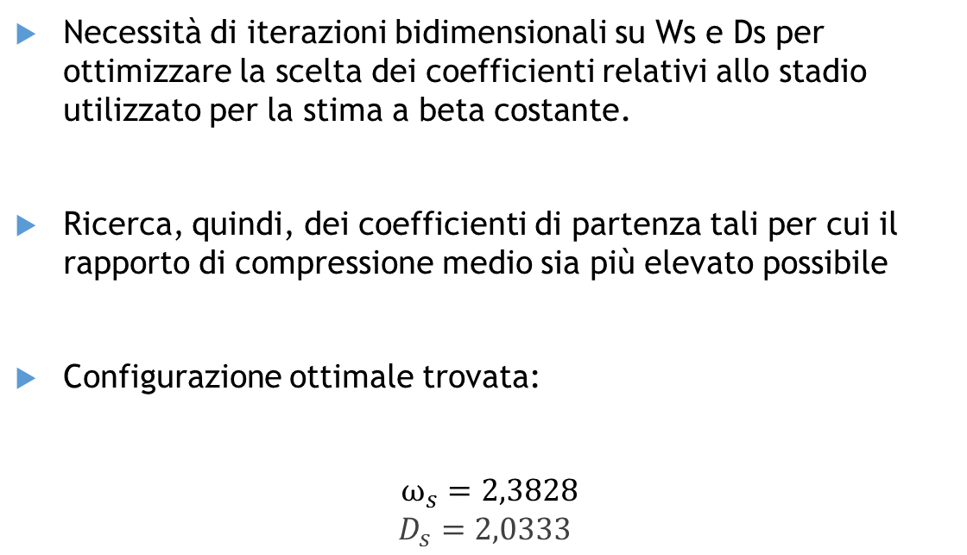
Studio di tutti gli stadi Ottimizzazione
Necessità di iterazioni bidimensionali su Ws e Ds per ottimizzare la scelta dei coefficienti relativi allo stadio utilizzato per la stima a beta costante.
Ricerca, quindi, dei coefficienti di partenza tali per cui il rapporto di compressione medio sia più elevato possibile
Configurazione ottimale trovata:
$ω_{s}=2,3828$
$$D_{s}=2,0333$$

Slide 18
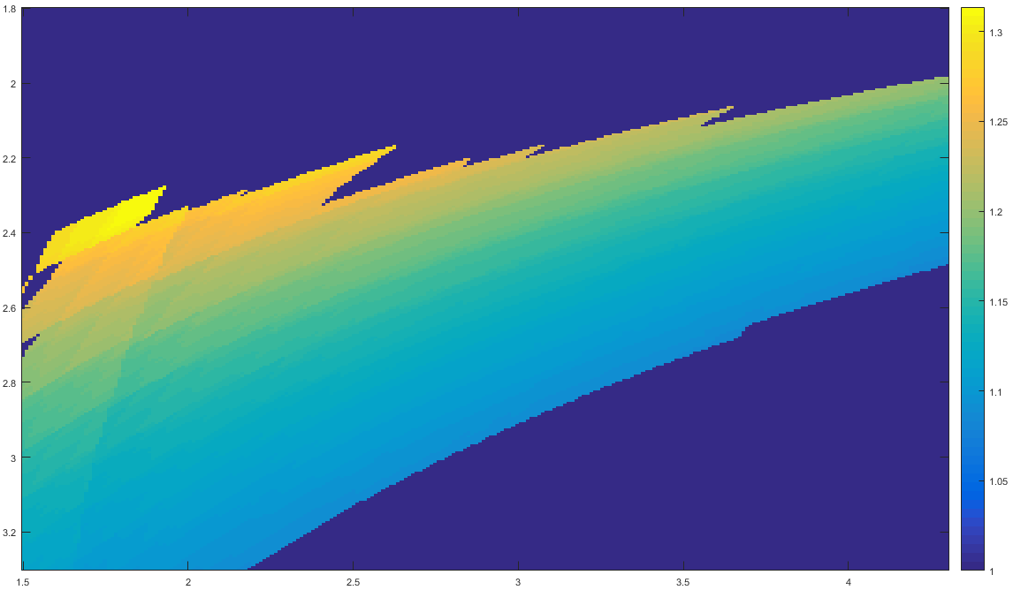
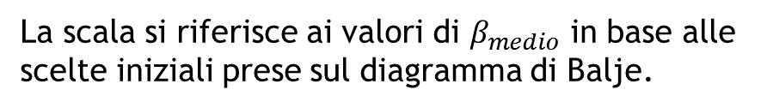
Studio di tutti gli stadi Ottimizzazione
La scala si riferisce ai valori di $β_{medio}$ in base alle scelte iniziali prese sul diagramma di Balje.

Slide 19
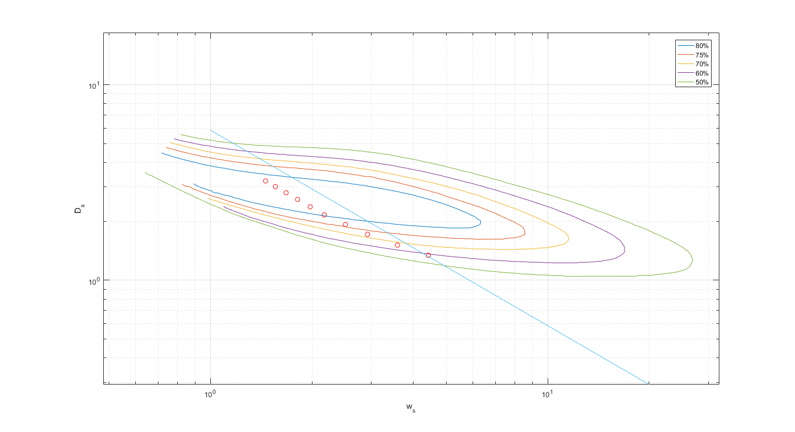
Studio di tutti gli stadi Il risultato finale

Slide 20
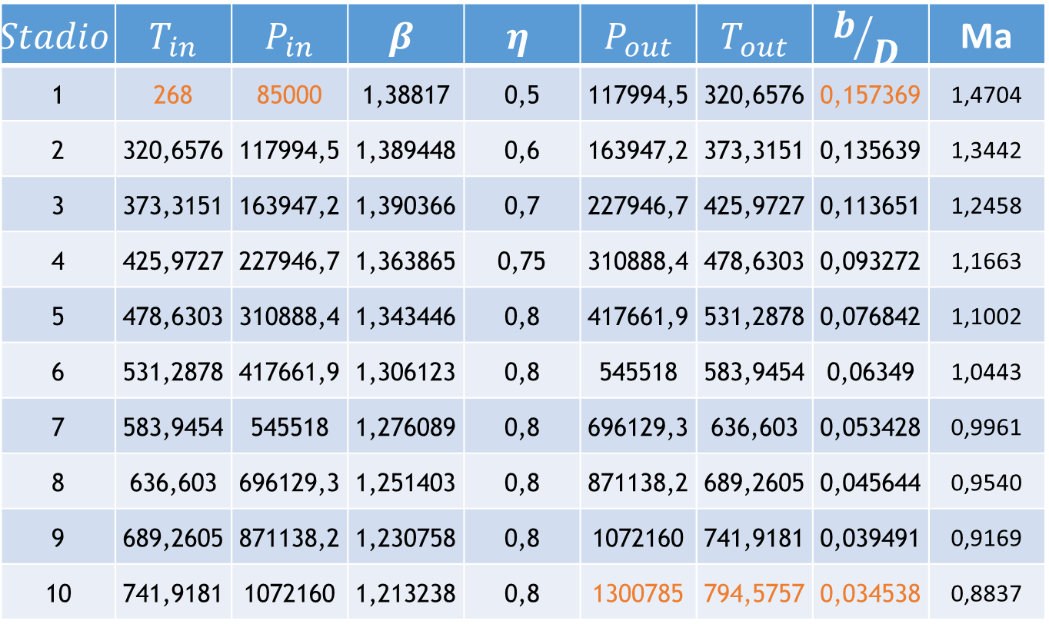
Studio di tutti gli stadi Resoconto
$$Stadio$$ | $T_{in}$ | $$P_{in}$$ | $$β$$ | $$η$$ | $P_{out}$ | $$T_{out}$$ | $$b/D$$ | Ma
1 | 268 | 85000 | 1,38817 | 0,5 | 117994,5 | 320,6576 | 0,157369 | 1,4704
2 | 320,6576 | 117994,5 | 1,389448 | 0,6 | 163947,2 | 373,3151 | 0,135639 | 1,3442
3 | 373,3151 | 163947,2 | 1,390366 | 0,7 | 227946,7 | 425,9727 | 0,113651 | 1,2458
4 | 425,9727 | 227946,7 | 1,363865 | 0,75 | 310888,4 | 478,6303 | 0,093272 | 1,1663
5 | 478,6303 | 310888,4 | 1,343446 | 0,8 | 417661,9 | 531,2878 | 0,076842 | 1,1002
6 | 531,2878 | 417661,9 | 1,306123 | 0,8 | 545518 | 583,9454 | 0,06349 | 1,0443
7 | 583,9454 | 545518 | 1,276089 | 0,8 | 696129,3 | 636,603 | 0,053428 | 0,9961
8 | 636,603 | 696129,3 | 1,251403 | 0,8 | 871138,2 | 689,2605 | 0,045644 | 0,9540
9 | 689,2605 | 871138,2 | 1,230758 | 0,8 | 1072160 | 741,9181 | 0,039491 | 0,9169
10 | 741,9181 | 1072160 | 1,213238 | 0,8 | 1300785 | 794,5757 | 0,034538 | 0,8837

Slide 21
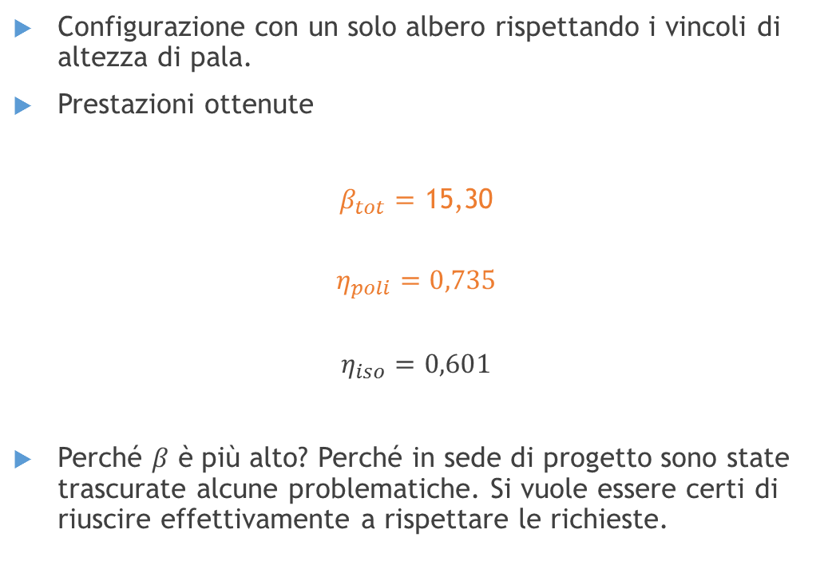
Studio di tutti gli stadi Considerazioni
Configurazione con un solo albero rispettando i vincoli di altezza di pala.
Prestazioni ottenute
$β_{tot}=$ 15,30
$$η_{poli}=0,735$$
$$η_{iso}=0,601$$
Perché $β$ è più alto? Perché in sede di progetto sono state trascurate alcune problematiche. Si vuole essere certi di riuscire effettivamente a rispettare le richieste.

Slide 22

NEXT STEP: STUDIO GEOMETRICO Triangoli di velocità
$n≅11432rpn$
$D_{m}≅0.80608m$
$u=\frac{2πn}{60}∙\frac{D}{2}$
$v_{m}=183,1\frac{m}{s}$
$l_{ST}=52895\frac{J}{Kg}$
$β_{2}=−α_{1}$
$β_{1}=−α_{2}$
Triangolo di velocità nel Diametro medio
completamente definibile

Slide 23
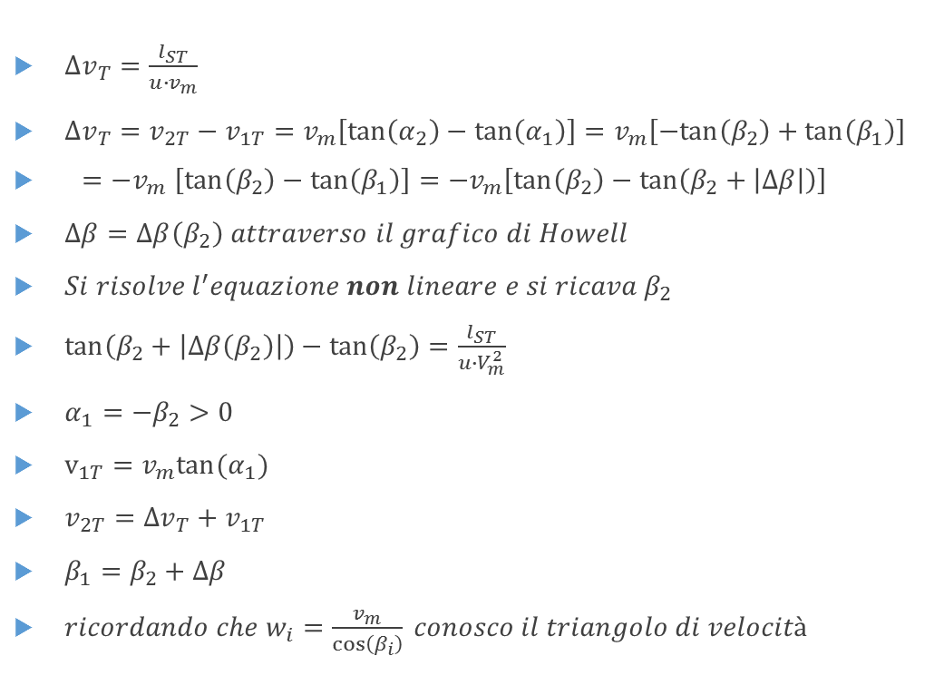
Studio geometrico Procedura generale
$Δv_{T}=\frac{l_{ST}}{{u∙v}_{m}}$
$Δv_{T}=v_{2T}−v_{1T}=v_{m}\left[\tan\left(α_{2}\right)−\tan\left(α_{1}\right)\right]=v_{m}\left[−tan\left(β_{2}\right)+\tan\left(β_{1}\right)\right]$
${=−v}_{m}\left[\tan\left(β_{2}\right)−\tan\left(β_{1}\right)\right]={−v}_{m}\left[\tan\left(β_{2}\right)−\tan\left(β_{2}+\left|Δβ\right|\right)\right]$
$Δβ=Δβ\left(β_{2}\right) attraverso il grafico di Howell$
$Si risolve l^{′}equazione non lineare e si ricava β_{2}$
$\tan\left(β_{2}+\left|Δβ\left(β_{2}\right)\right|\right)−tan\left(β_{2}\right)=\frac{l_{ST}}{u∙V_{m}^{2}}$
$α_{1}=−β_{2}>0$
$v_{1T}=v_{m}tan⁡(α_{1})$
$v_{2T}=Δv_{T}+v_{1T}$
$β_{1}=β_{2}+Δβ$
$ricordando che w_{i}=\frac{v_{m}}{cos\left(β_{i}\right)} conosco il triangolo di velocità⁡$

Slide 24
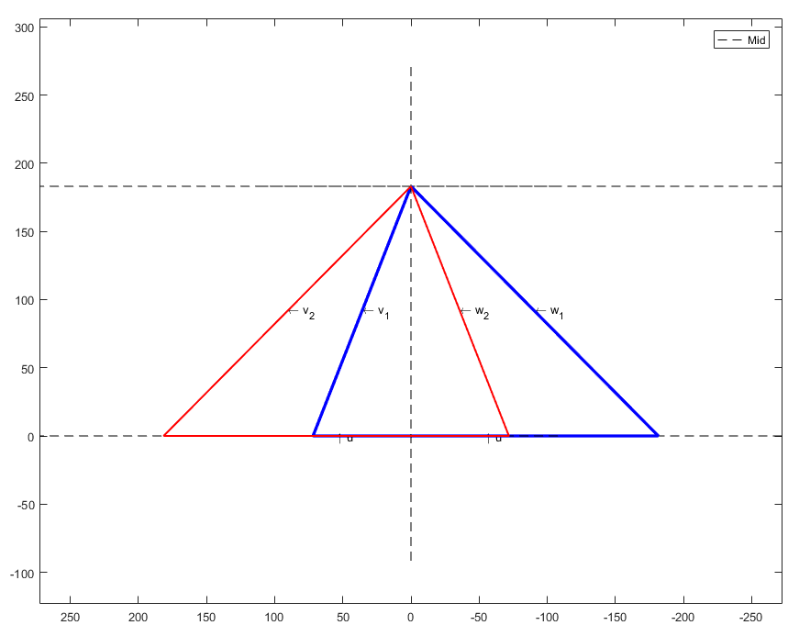
Studio geometrico Triangoli di velocità
--Ingresso Rotore
--Uscita rotore

Slide 25
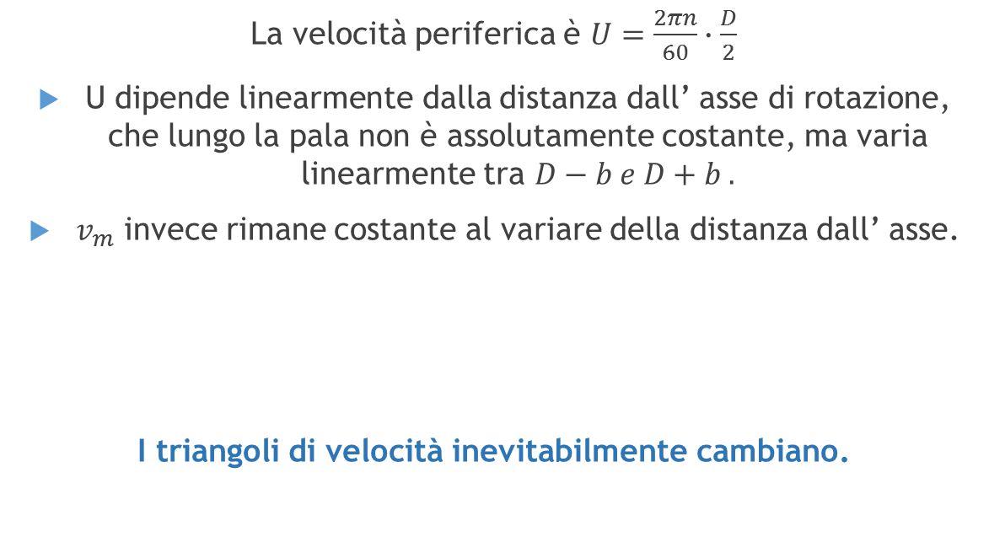
Triangoli di velocità Evoluzione lungo la pala
La velocità periferica è $U=\frac{2πn}{60}∙\frac{D}{2}$
U dipende linearmente dalla distanza dall’ asse di rotazione, che lungo la pala non è assolutamente costante, ma varia linearmente tra $D−b e D+b .$
$v_{m}$ invece rimane costante al variare della distanza dall’ asse.
I triangoli di velocità inevitabilmente cambiano.

Slide 26
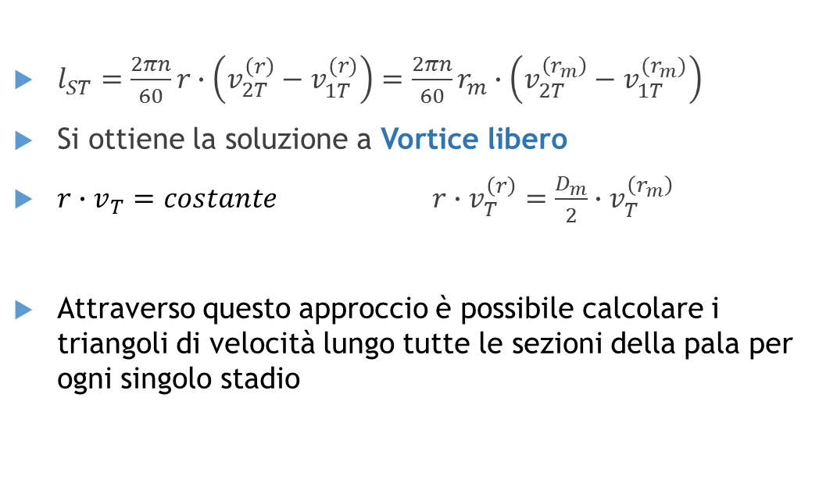
Evoluzione lungo la pala Obiettivo: Lavoro Costante
$l_{ST}=\frac{2πn}{60}r∙\left(v_{2T}^{\left(r\right)}−v_{1T}^{(r)}\right)=\frac{2πn}{60}r_{m}∙\left(v_{2T}^{\left(r_{m}\right)}−v_{1T}^{(r_{m})}\right)$
Si ottiene la soluzione a Vortice libero
$r∙v_{T}=costante$ ${r∙v}_{T}^{\left(r\right)}={\frac{D_{m}}{2}∙v}_{T}^{\left(r_{m}\right)}$
Attraverso questo approccio è possibile calcolare i triangoli di velocità lungo tutte le sezioni della pala per ogni singolo stadio

Slide 27
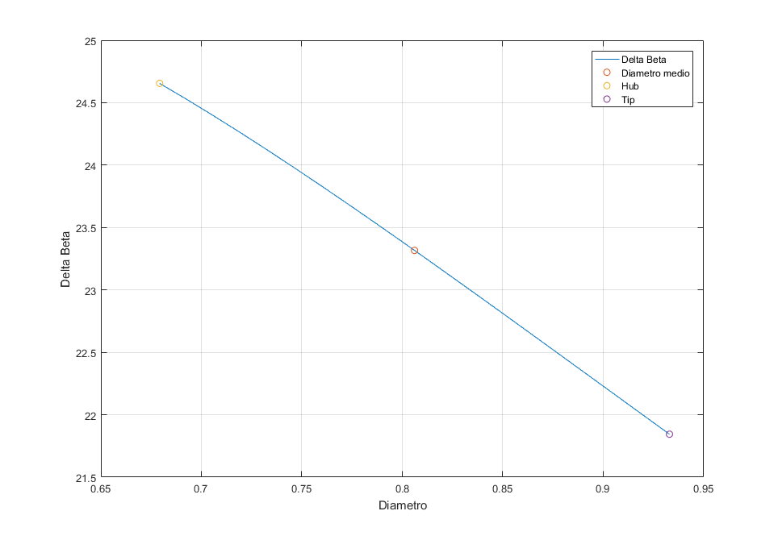
Evoluzione lungo la pala Delta Beta

Slide 28
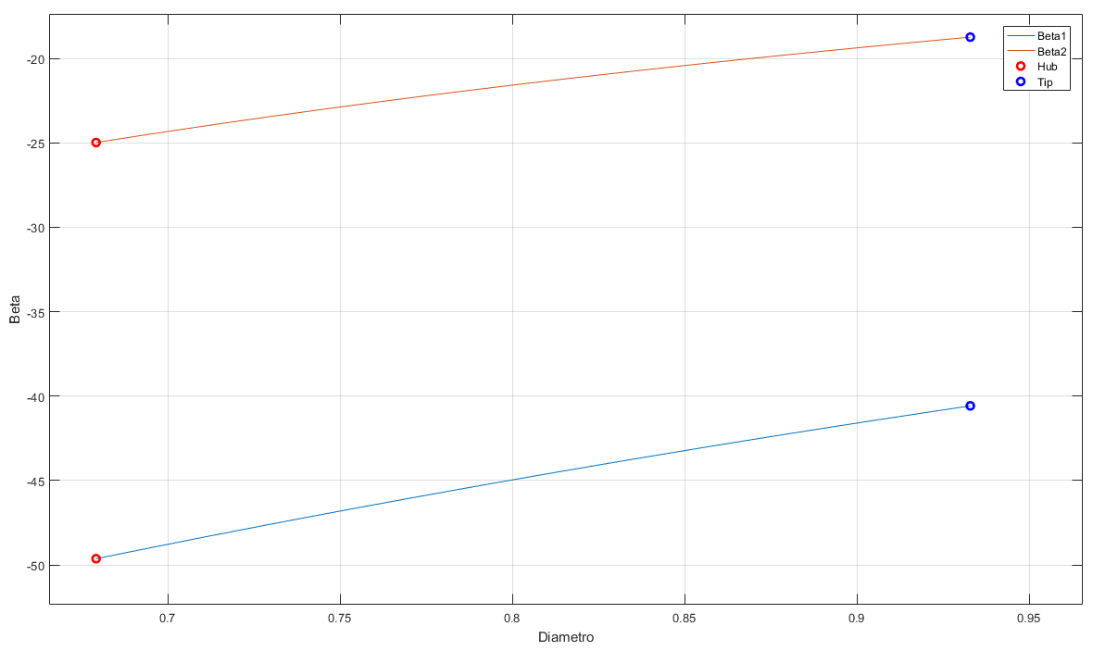
Evoluzione lungo la pala Delta beta

Slide 29
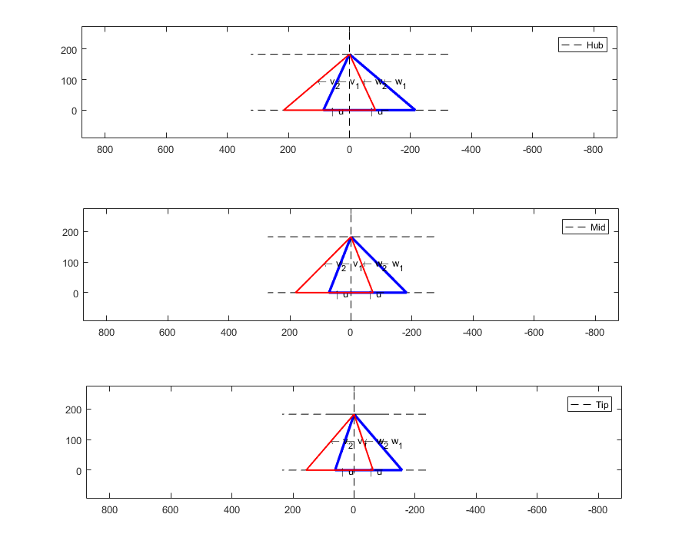
Evoluzione lungo la pala Triangoli di velocità

Slide 30
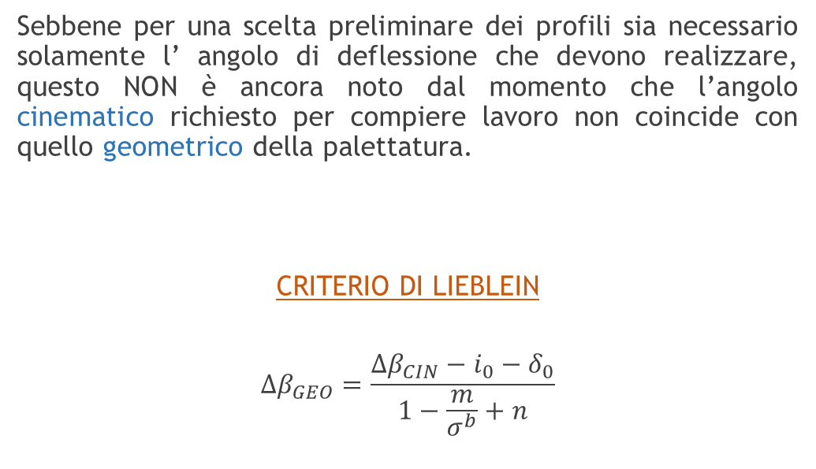
NEXT STEP Scelta dei profili
Sebbene per una scelta preliminare dei profili sia necessario solamente l’ angolo di deflessione che devono realizzare, questo NON è ancora noto dal momento che l’angolo cinematico richiesto per compiere lavoro non coincide con quello geometrico della palettatura.
CRITERIO DI LIEBLEIN
$$Δβ_{GEO}=\frac{Δβ_{CIN}−i_{0}−δ_{0}}{1−\frac{m}{σ^{b}}+n}$$

Slide 31
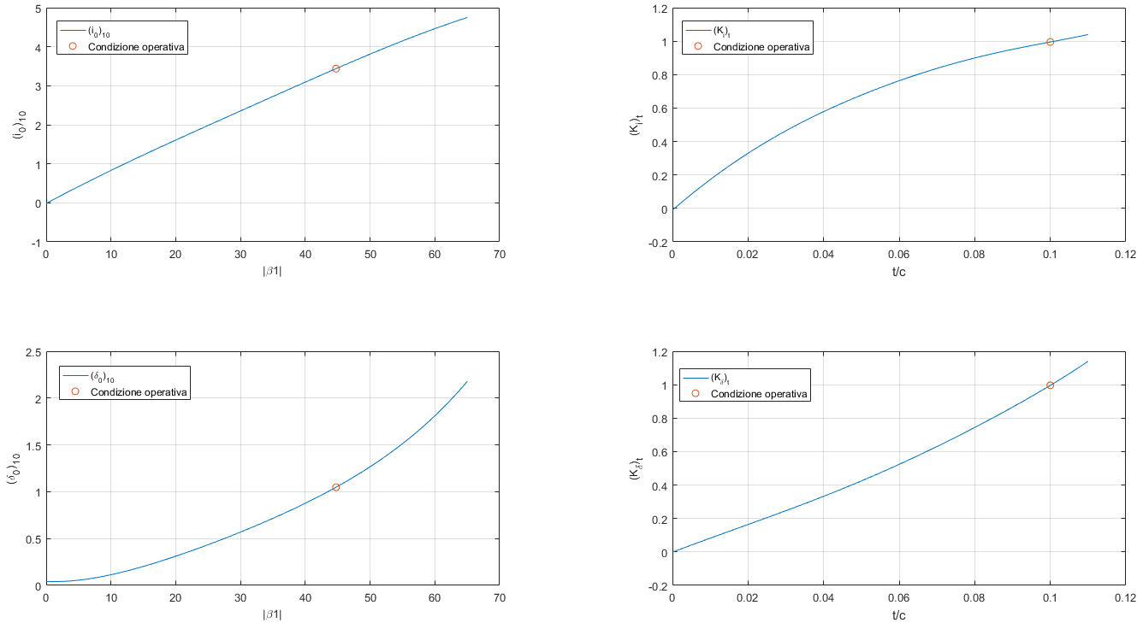
Scelta dei profili Criterio di Lieblein

Slide 32
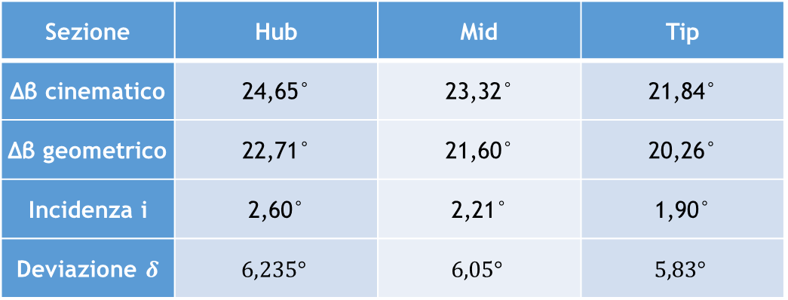
Scelta dei profili Risultati
Sezione | Hub | Mid | Tip
Δβ cinematico | 24,65° | 23,32° | 21,84°
Δβ geometrico | 22,71° | 21,60° | 20,26°
Incidenza i | 2,60° | 2,21° | 1,90°
Deviazione $δ$ | $$6,235°$$ | $$6,05°$$ | $$5,83°$$

Slide 33
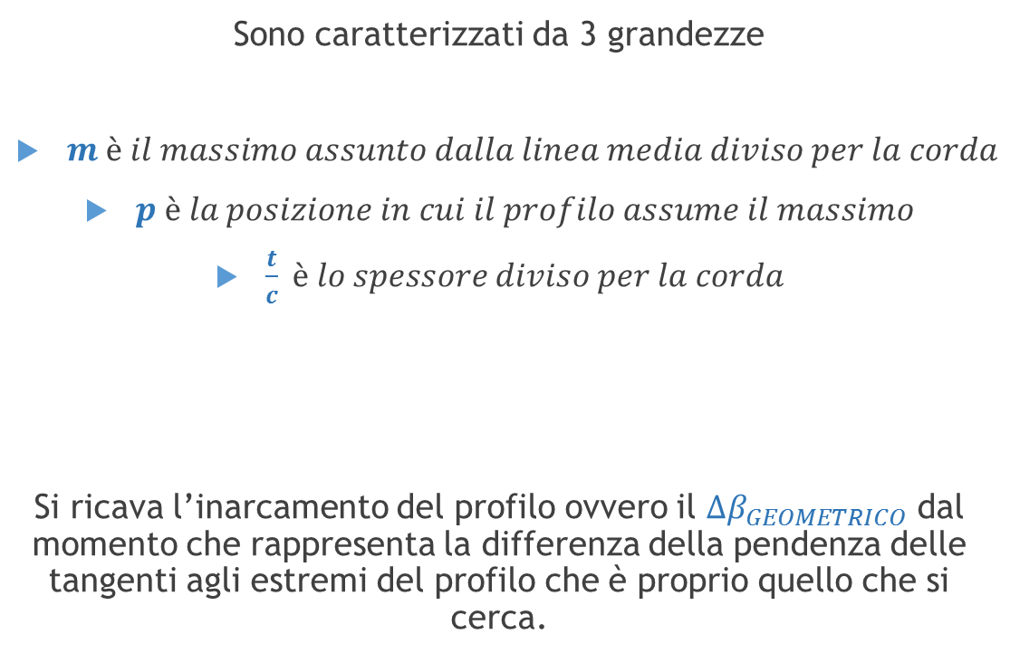
Scelta dei profili Profili NACA
Sono caratterizzati da 3 grandezze
$m è il massimo assunto dalla linea media diviso per la corda$
$p è la posizione in cui il profilo assume il massimo$
$\frac{t}{c} è lo spessore diviso per la corda$
Si ricava l’inarcamento del profilo ovvero il $Δβ_{GEOMETRICO}$ dal momento che rappresenta la differenza della pendenza delle tangenti agli estremi del profilo che è proprio quello che si cerca.

Slide 34
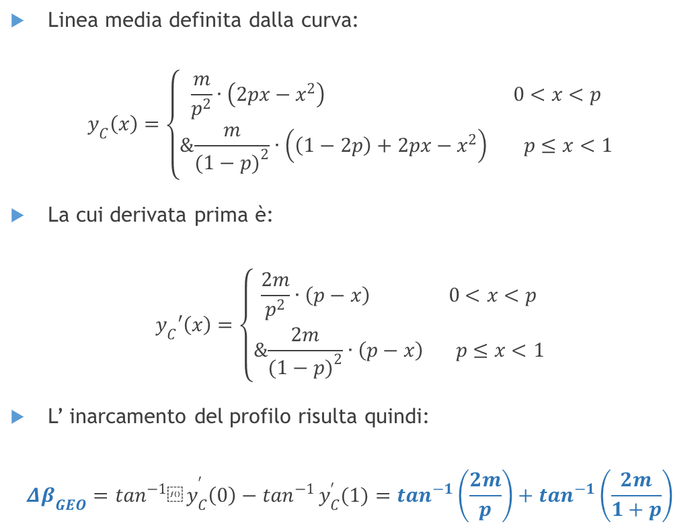
Specifiche NACA a 4 cifre
Linea media definita dalla curva:
$$y_{C}\left(x\right)=\left\{\begin{aligned}\frac{m}{p^{2}}∙\left(2px−x^{2}\right) 0<x<p \\ &\frac{m}{{(1−p)}^{2}}∙\left(\left(1−2p\right)+2px−x^{2}\right) p≤x<1\end{aligned}\right.$$
La cui derivata prima è:
$$y_{C}′\left(x\right)=\left\{\begin{aligned}\frac{2m}{p^{2}}∙\left(p−x\right) 0<x<p \\ &\frac{2m}{{(1−p)}^{2}}∙\left(p−x\right) p≤x<1\end{aligned}\right.$$
L’ inarcamento del profilo risulta quindi:
$$Δβ_{GEO}={\tan^{−1}⁡y}_{C}^{′}\left(0\right)−\tan^{−1}{y_{C}^{′}(1)}=\tan^{−1}\left(\frac{2m}{p}\right)+\tan^{−1}\left(\frac{2m}{1+p}\right)$$

Slide 35
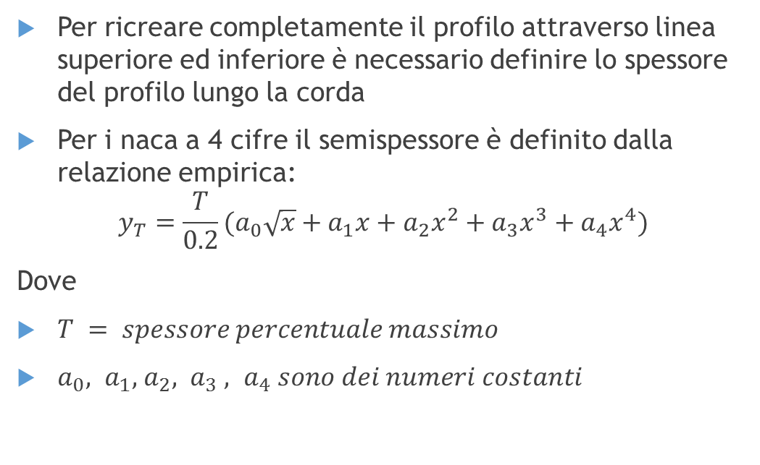
Specifiche NACA a 4 cifre
Per ricreare completamente il profilo attraverso linea superiore ed inferiore è necessario definire lo spessore del profilo lungo la corda
Per i naca a 4 cifre il semispessore è definito dalla relazione empirica:
$$y_{T}=\frac{T}{0.2}(a_{0}\sqrt{x}+a_{1}x+a_{2}x^{2}+a_{3}x^{3}+a_{4}x^{4})$$
Dove
$T = spessore percentuale massimo$
$a_{0}, a_{1}, { a}_{2}, a_{3} , a_{4} sono dei numeri costanti$

Slide 36
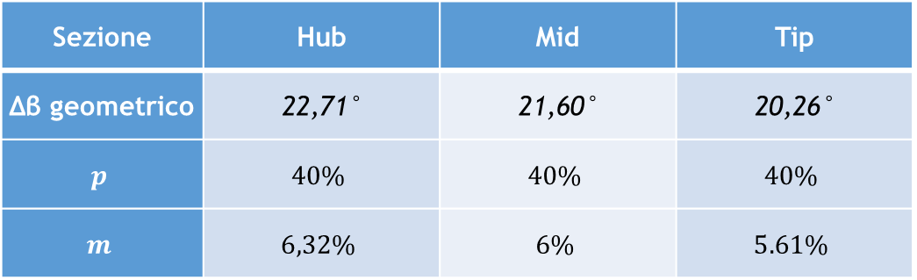

Specifiche NACA a 4 cifre
3 incognite ed un solo vincolo, l’ inarcamento
$T=0.1=10\%$
$p=0.4=40\%$
Si risolve l’ equazione per ricavare m
$$Δβ_{GEO}=\tan^{−1}\left(\frac{2m}{p}\right)+\tan^{−1}\left(\frac{2m}{1+p}\right)$$
Sezione | Hub | Mid | Tip
Δβ geometrico | 22,71° | 21,60° | 20,26°
$$p$$ | $$40\%$$ | $$40\%$$ | $$40\%$$
$$m$$ | $$6,32\%$$ | $$6\%$$ | $$5.61\%$$

Slide 37
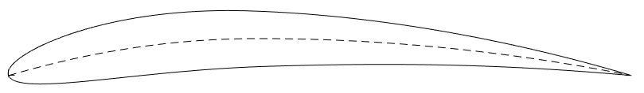
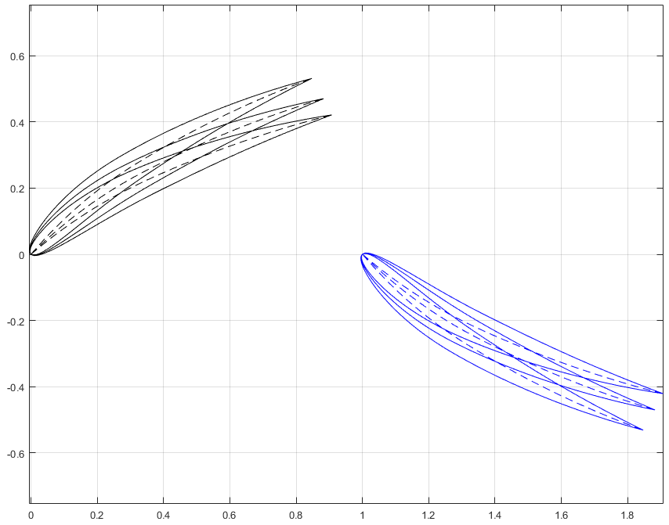
Profilo
Hub
Mid
Tip

Slide 38
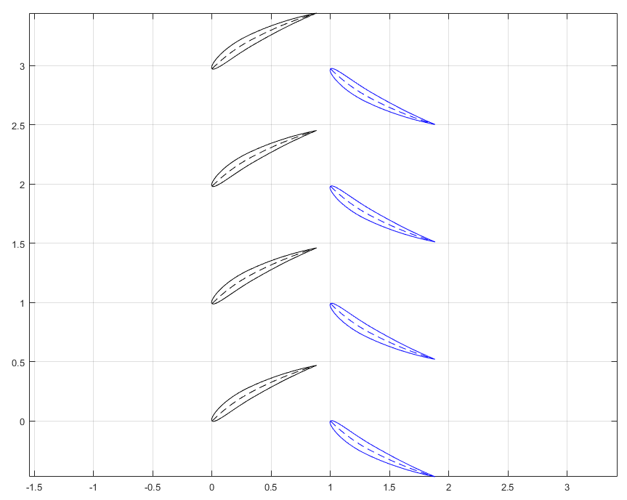
Profilo

Slide 39
CONCLUSIONE Sviluppi futuri

